Slide 1
KV Liedolsheim 1996 e.V.
Eine Erfolgsgeschichte ...

Slide 2
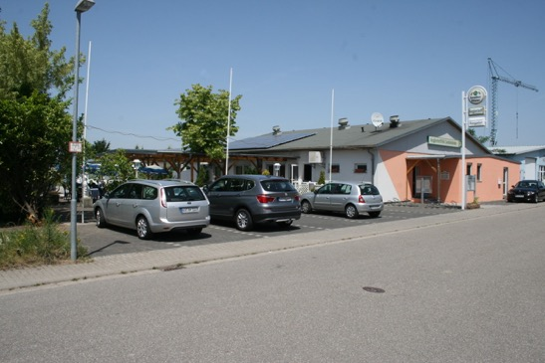
Die Vereinsgeschichte
1996
Das Gründungsjahr mit ca. 40 Mitgliedern
1998
Bau des Vereinsheim mit 4-Bahnanlagen

Slide 3
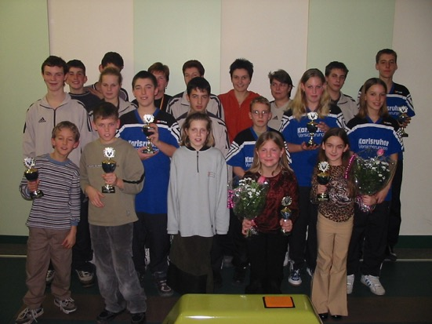
Die Vereinsgeschichte
1998 Gründung einer Jugendabteilung
Mit den eigenen Bahnen legte die Vereinsführung großen Wert auf eine funktionierende Jugendarbeit.
Sechs ausgebildete Trainer kümmern sich seit diesem Zeitpunkt um derzeit mehr als 30 Jugendliche im Alter zwischen 7 und 18 Jahren.
Die Erfolge der Jugend reichen von einigen Titeln auf Landesebene über deutsche Vize- und Meistertitel bis hin zu Weltmeistertiteln.

Slide 4
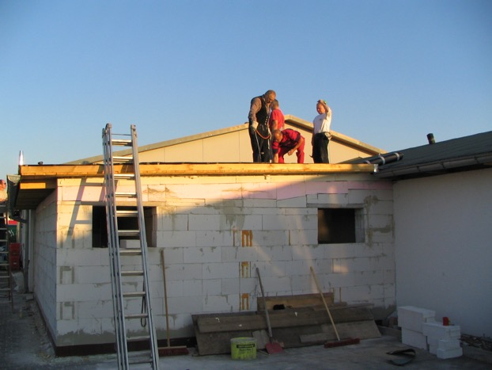
Die Vereinsgeschichte
2005 Anbau / Vergrößerung der Umkleide
Im Jahre 2004 entschieden die Mitglieder des KVL die bisherigen Umkleidekabinen zu vergrößern. Ein Jahr später wurde der Anbau mit ca. 45 qm fertiggestellt.

Slide 5
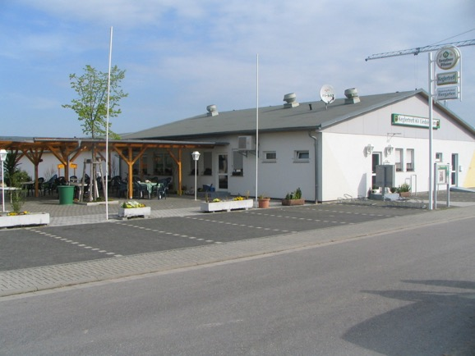
Die Vereinsgeschichte
2006 Bau der Biergartenüberdachung
Die Attraktivität unseres Biergartens wurde durch den Bau einer Pergola erhöht. Feierlichkeiten können nun auch bei nicht stabiler Wetterlage im Freien durchgeführt werden.

Slide 6


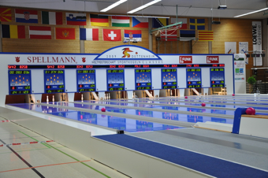
Die Vereinsgeschichte
2009 Ausrichtung der Sportkegel-WM
Vom 07.05. bis 23.05.2009 war der KV Liedolsheim Ausrichter der U18 Weltmeisterschaften und der Mannschaftsweltmeisterschaft für Damen und Herren.
Mit über 100 Helfern und mehr als 30.000 Arbeitsstunden wurde dieses Event für Funktionäre, Sportler und Zuschauer, ein unvergessliches Ereignis.
An diesen Weltmeisterschaften nahmen teil
19 Nationen
ca. 450 Athleten
ca. 140 Delegierte
über 6000 Zuschauer

Slide 7
Stimmen zur WM
Bürgermeister Lothar Hillenbrand
Der sportliche Erfolg ist riesig. Ich bin stolz darauf, dass ein Kind unserer Gemeinde dieser Weltmeistermannschaft angehört. Dieser Erfolg ist ein großes Stück der akribischen Organisation und der unglaublichen Stimmung zu verdanken. Für die Gemeinde ist es ein tolles Erlebnis, eine Zeit lang im Rampenlicht zu stehen bei allen denen, die sich für den Kegelsport interessieren.
Daniela Kicker, aktive Nationalspielerin und U18-weiblich-Trainerin
Ich habe noch nie eine so tolle WM erlebt, noch nie so viele derart begeisterte Zuschauer, die uns wunderbar unterstützt haben. Und dann noch im eigenen Land Weltmeister zu werden – das ist einfach megageil.

Slide 8
Stimmen zur WM
Elvira Baader, Fan und Kegelsportaktive aus Nürnberg
Diese WM war etwas ganz Besonderes. Selten habe ich als Kegelsportaktive so eine Euphorie erlebt wie hier, so ein kollektiver Ruck durch die Massen, das hat Spaß gemacht und Lust auf noch mehr Kegelsport
Dragana Lotina, Serbin in Deutschland
Ich bin stolz auf unsere serbische Mannschaft, die sportlich einfach alles gegeben hat und verdient den WM- Titel geholt hat. Mein Mann Darko Lotina ist Teil der Mannschaft und unsere Jungs waren einfach auf dem Höhenflug. Als Serbin, die mit ihrer Familie seit Jahren in Friedrichshafen am Bodensee lebt und Deutschland als zweite Heimat hat schlagen zwei Herzen in meiner Brust – diese Weltmeisterschaft war gigantisch.
Tina Pracser, Pressesprecherin Team Österreich
Wir hatten insgesamt viele Verletzungen in unserem Team, haben uns jedoch gut behauptet und in unseren Möglichkeiten mitgehalten. Somit war es für uns eine erfolgreiche und gute WM. Den Veranstaltern ist ein großes Lob auszusprechen.

Slide 9
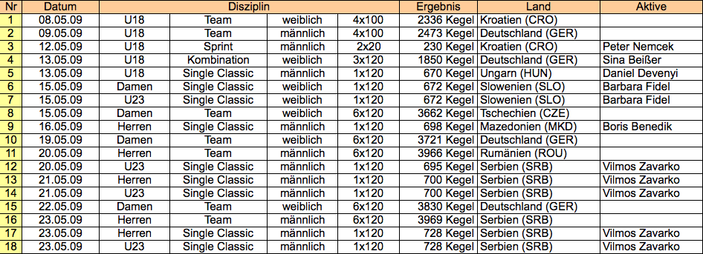
18 WELTREKORDE
Während dieser WM gab es 18 neue Weltrekorde

Slide 10
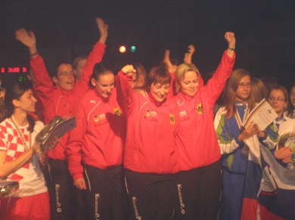
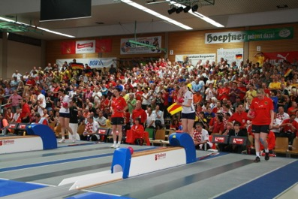
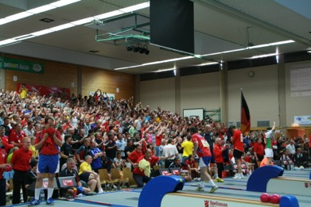
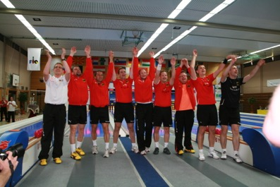
Bilder der WM

Slide 11
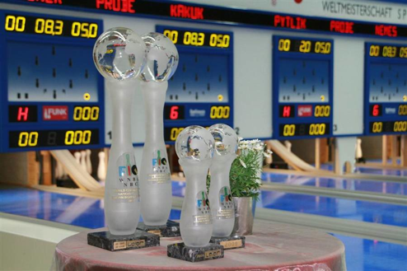
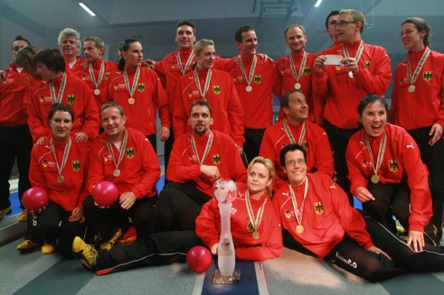
Bilder der WM

Slide 12


WM-Film und CD
Zur WM 2009 gab der KV Liedolsheim über die WM und die Nationalmannschaft einen Film in Auftrag und veröffentlichte in Zusammenarbeit mit der Popgruppe eleVate einen eigens für die WM geschriebenen Song.

Slide 13
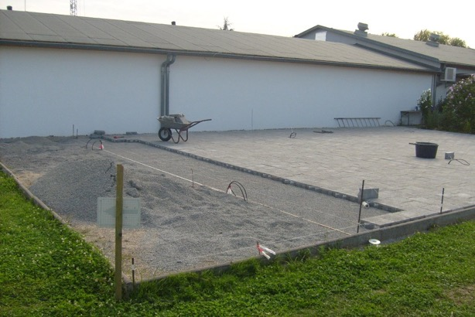
Die Vereinsgeschichte
2009 Umbau Bouli-Platz zum Festplatz
Aufgrund der zunehmenden Anfrage nach Feierlichkeiten im Freien war der Umbau vom Boule-Platz zum vereinseigenen Festplatz notwendig.

Slide 14

Die Vereinsgeschichte
2010 Neues Vereinslogo
Es bot sich an, das eigens für die Weltmeisterschaft 2009 entworfene WM-Logo, ab dem Jahr 2010 als Vereinslogo zu verwenden.

Slide 15
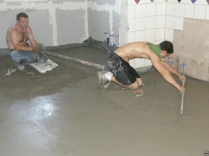
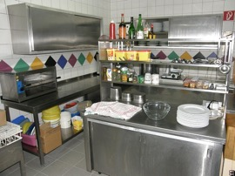
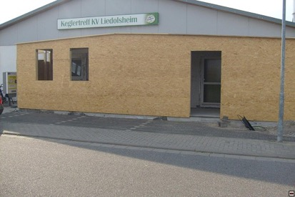
Die Vereinsgeschichte
2010 Erweiterung der Küche
Durch die zunehmende Attraktivität des Vereinsheims und der dadurch steigenden Kundenfrequenz war eine Vergrößerung der Küche unumgänglich.
Bedanken möchten wir uns für die tatkräftige Unterstützung bei der Firma Meinel & Stampf.

Slide 16
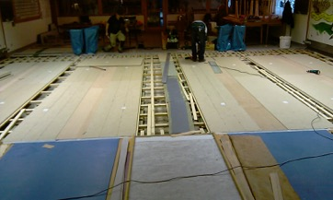
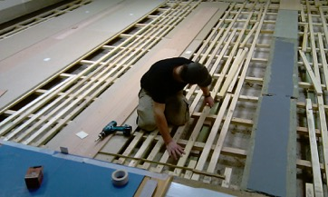
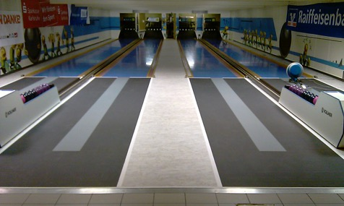
Die Vereinsgeschichte
2011 Modernisierung Anlaufbereich
13 Jahre Hochleistungssport und Hobbykegeln hinterließen ihre Spuren. 2011 war es Zeit, diese zu beseitigen und den Anlauf zu erneuern.

Slide 17
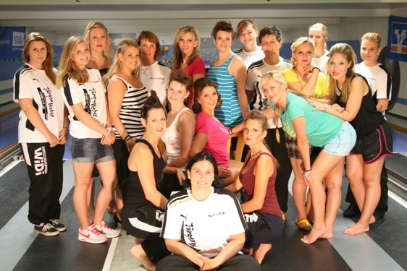
KVL - Damen
Die 1. Damenmannschaft entwickelte sich zwischenzeitlich zum Aushängeschild des Vereins.
Von der Landesliga 2 kommend stieg die Mannschaft in den darauffolgenden 13 Jahren 7 Mal in die nächsthöhere Liga auf.
2008 erkämpfte sich die Mannschaft in eindrucksvoller Manier ungeschlagen den Aufstieg in die 1. Bundesliga.
Insgesamt nehmen ca. 25 Spielerinnen in 3 Mannschaften am Spielbetrieb teil.

Slide 18
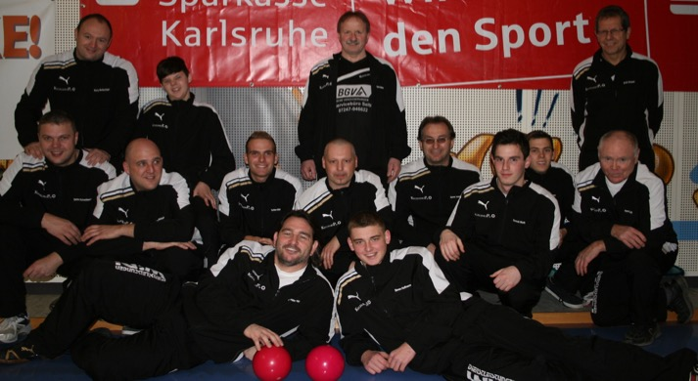
KVL - Herren
Seit Gründung des Vereins erkämpften sich die Herren auf Landes-, Bezirks- und Kreisebene zahlreiche Erfolge, die 2013 mit dem Aufstieg in die zweite Bundesliga ihren Höhenpunkt fanden. Leider folgte der sofortige Wiederabstieg in die Verbandsliga.
Für den Verein spielen zur Zeit ca. 35 Männer in 4 Mannschaften.

Slide 19
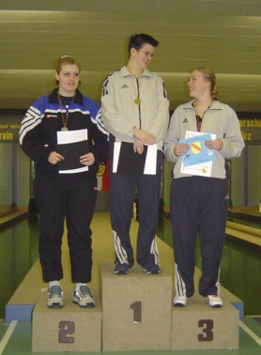

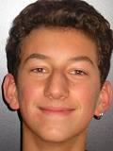
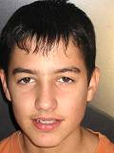
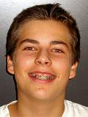
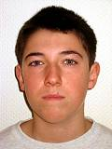
KVL - Jugend
2003 und 2004
Im Jahr 2003 erreichte die Jugend U14 männlich bei den deutschen Meisterschaften in Sangerhausen den 10. Platz.
v. l. Torben Wild (Ersatz), Kevin Zimmermann (362 Kegel), Ramon Weil (386 Kegel), Ricky Metzger (399 Kegel), Robin Dürr (365 Kegel)
2004 erreichte Sabine Sellner durch einen Sieg bei der badischen Meisterschaft (Bild) die deutsche Meisterschaft der U18 in Viernheim und wurde dort 25.

Slide 20
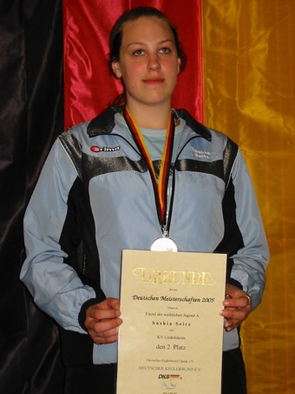
KVL - Jugend
DM 2005 in Freiburg
Bei ihrer ersten Teilnahme an deutschen Meisterschaften wurde Saskia Seitz deutsche Vizemeisterin in der U18 weiblich und legte den Grundstein für viele weitere Erfolge.

Slide 21
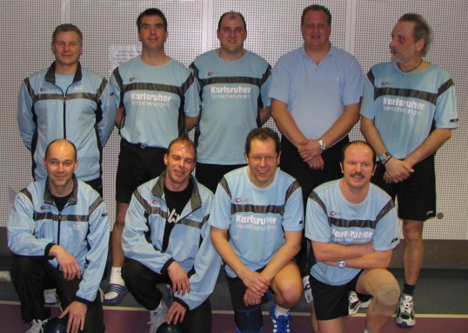
KVL - Herren
2006 Aufstieg in die Landesliga 1
Stehend v.l.
Dieter Edam, Kai Wächter, Matthias Michalske, Harald Seitz, Uli Zimmermann
Kniend v.l.
Dieter Boos, Matthias Stengler, Erich Smasal, Uwe Weil

Slide 22
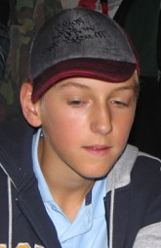
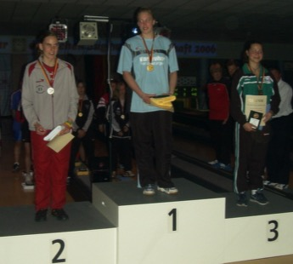
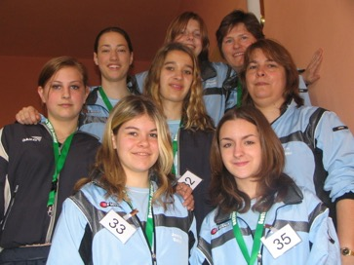
KVL - Jugend
DM 2006 in Bautzen
Florian Zimmermann (U14 m) erreichte Platz 21
Saskia Seitz erreichte ihren ersten deutschen Meistertitel
U14 weiblich Platz 8
Von hinten nach vorne:
Chantal Fetzner, Aline Hebel, Brigitte Seitz, Mara Seitz, Milena Reinacher, Karin Metzger, Jenny Seitz, Diana Roth

Slide 23
KVL – Seniorinnen
2006 Deutscher Vize-Meister mit der Mannschaft
Bei der deutschen Seniorenmeisterschaft in München erzielten unsere Seniorinnen in der Besetzung Regina Glück mit 451 Kegeln, Inge Hoffmann mit 463 Kegeln, Hannelore Seitz mit 419 Kegeln und Claudia Nees mit 394 Kegeln den 2. Platz mit insgesamt 1727 Kegeln hinter dem KV Villingen/Schwenningen (1738 Kegel). Mit zur Mannschaft gehörten Anne Lichter und Lorita Sellner.
KVL – Damen
Auch Simone Baumstark erreichte die deutschen Meisterschaften und wurde 2006 in Augsburg 12. bei der U23 weiblich.

Slide 24
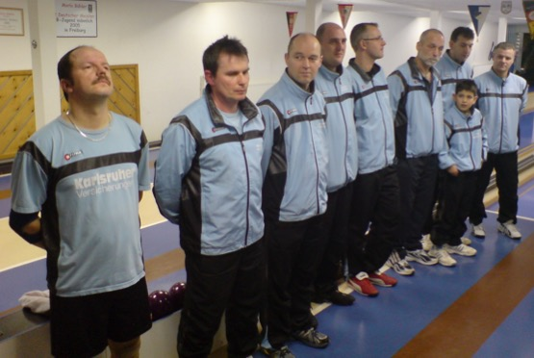
KVL - Herren
2007 Platz 2 beim BKBV-Pokal
Platz 1 beim 4-Länder-Turnier in Lahr
v.l.
Uwe Weil, Klaus Warth, Dieter Boos, Matthias Michalske, Mike Gerritsen, Uli Zimmermann, Erik Schierstädt, Dieter Edam

Slide 25
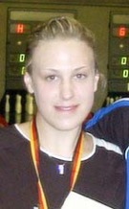
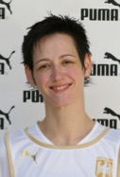
KVL - Jugend
DM 2007 in Öhringen
Saskia Seitz wurde bei dieser Meisterschaft deutsche Vizemeisterin.
Die U14 männlich erreichte den 7. Platz.
Es spielten: Dustin Weil (361 Kegel), Patrick Lösch (373 Kegel), Florian Zimmermannn (387 Kegel), Pascal Schweiger (437 Kegel) und Dominik Warth (Ersatz).
KVL - Damen
Tanja Michalske verpasste bei den deutschen Meisterschaften der
Aktiven wegen 7 Kegeln den Sprung aufs Treppchen. Mit 969
Kegeln belegte sie Rang 4.
Regina Glück erkämpfte sich im Jahr 2007 die Teilnahme bei den deutschen Meisterschaften der Seniorinnen B und belegte in Nußloch den 11. Platz.

Slide 26
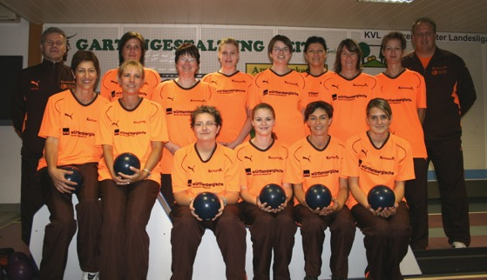
KVL - Damen
2008 Aufstieg in die 1. Bundesliga
Stehend v.l.
Co-Trainer Dieter Edam, Ursula Zimmermann, Inge Plots, Saskia Seitz, Sabine Sellner, Katarina Ican, Carmen Hebel, Tanja Michalske, Trainer Harald Seitz
Sitzend v.l.
Iris Zimmermann, Bettina Edam, Bianca Hirschel, Sandra Sellner, Lilo Dürr, Melina Zimmermann
Das Bundesliga-Team 2008/09

Slide 27
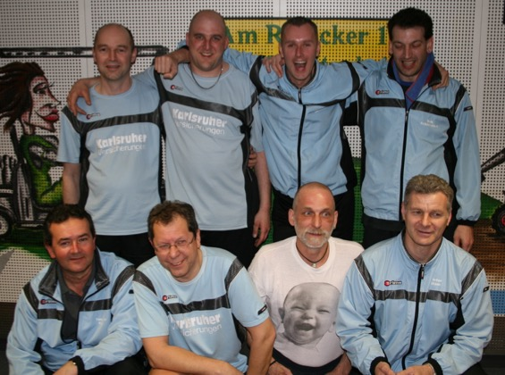
KVL - Herren
2008 Aufstieg in die Verbandsliga
Stehend v.l.
Dieter Boos, Matthias Michalske, Mike Gerritsen, Erik Schierstädt
Kniend v.l.
Tomi Nagy, Erich Smasal, Uli Zimmermann, Dieter Edam

Slide 28
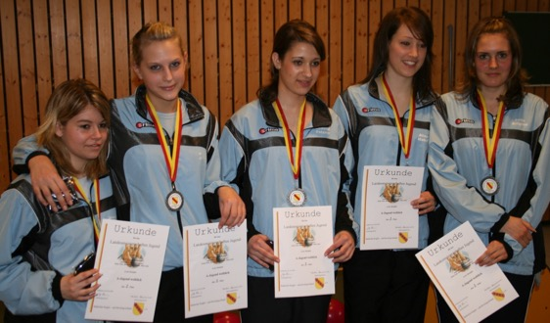
KVL - Jugend
DM 2008 in Wiesbaden
Die U14 weiblich verpasste wegen 5 Kegel denkbar knapp das Treppchen und belegte den undankbaren 4. Platz.
Ergebnisse DM:
Melina 439 Kegel
Milena 453 Kegel
Aline 457 Kegel
Jenny 403 Kegel
Mara (Ersatz)
v. l. bei der Siegerehrung der Landesmeisterschaften: Jenny Seitz, Mara Seitz, Milena Reinacher,
Aline Hebel, Melina Zimmermann

Slide 29
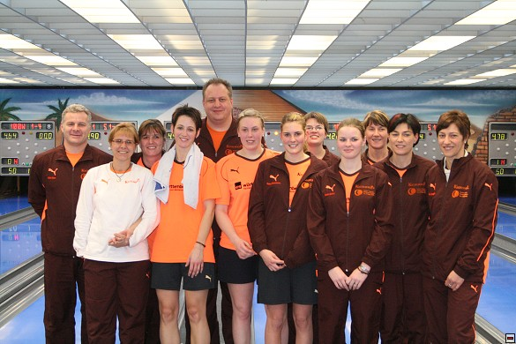
KVL - Damen
2009 Deutscher Vizemeister über 100 Wurf
v.l. Edam Dieter, Edam Bettina, Zimmermann Ursel, Michalske Tanja, Seitz Harald, Seitz Saskia, Zimmermann Melina, Sellner Sabine, Sellner Sandra, Hebel Carmen, Dürr Lilo, Zimmermann Iris.

Slide 30
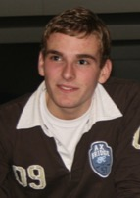
KVL - Damen
DM 2009 in München
Mit dem zweiten deutschen Meistertitel unterstrich Saskia Seitz eindrucksvoll ihre Nominierung für die Mannschaftsweltmeisterschaft 2009 in Dettenheim. Mit insgesamt 990 Kegeln holte sie sich souverän den Titel.
KVL - Jugend
Im gleichen Jahr belegte der U18-Spieler Torben Wild bei der
deutschen Meisterschaft in Wiesbaden Platz 16.

Slide 31
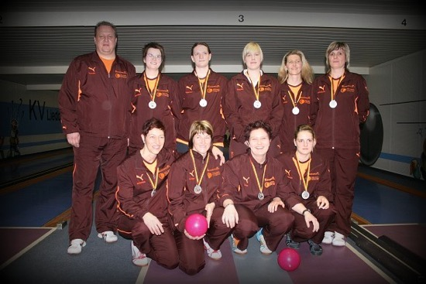
KVL - Damen
2010 Deutscher Vizemeister über 120 Wurf
Stehend v.l.
Trainer Harald Seitz, Sabine Sellner, Yvonne Seiler, Saskia Seitz, Claudia Hoffmann, Ursel Zimmermann
Kniend v.l.
Iris Zimmermann, Carmen Hebel, Bianca Hirschel, Melina Zimmermann
Yvonne Seiler wurde in München bei den deutschen Meisterschaften Achte.

Slide 32
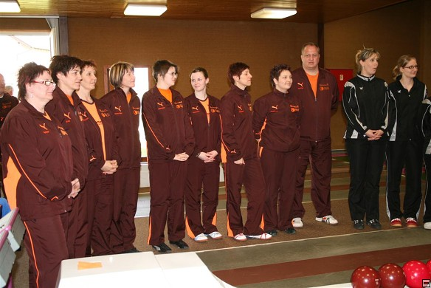
KVL - Damen
2010 Aufstieg der 2. Damenmannschaft
in die 3. Bundesliga
In einem dramatischen Aufstiegsturnier setzte sich die zweite Mannschaft deutlich als Sieger durch. Es spielten:
v.l. Inge Plots, Lilo Dürr, Monika Warth, Carmen Hebel, Sabine Sellner, Sandra Sellner, Iris Zimmermann und Bianca Hirschel
Trainer: Harald Seitz

Slide 33
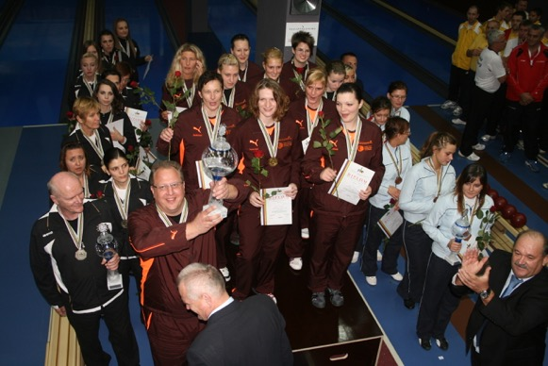
KVL - Damen
2010 Europapokalsieger in Split (CRO)
Von hinten links:
Claudia Hoffmann, Carmen Vester, Sabine Sellner
Saskia Seitz, Melina Zimmermann, Sandra Sellner
Monika Kopp, Yvonne Seiler, Ursel Zimmermann, Malina Schwab, Harald Seitz

Slide 34
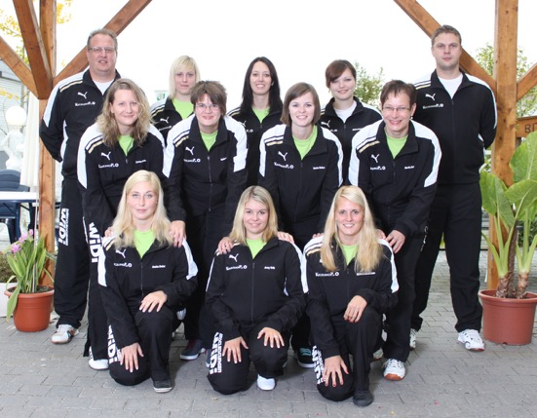
KVL - Damen
2011 Deutscher Vizemeister 120 Wurf
Hinten: Trainer Harald Seitz, Saskia Seitz, Julia Albert, Malina Schwab, Co-Trainer Stefan Schneidawind
Mitte: Carmen Vester, Sabine Sellner, Sandra Sellner, Monika Kopp
Vorne: Jessica Dreher, Jenny Seitz, Melina Zimmermann

Slide 35
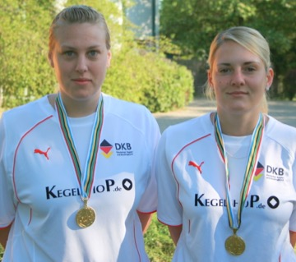
KVL - Damen
DM 2011 in München
Mit Saskia Seitz und Melina Zimmermann vertraten gleich zwei Spielerinnen den Verein bei den deutschen Meisterschaften der U23.
Saskia musste sich nur der deutschen Meisterin Martina Müller geschlagen geben und wurde deutsche Vizemeisterin.
Melina Zimmermann belegte Platz 19.
Foto von der WM 2012 in Bautzen

Slide 36
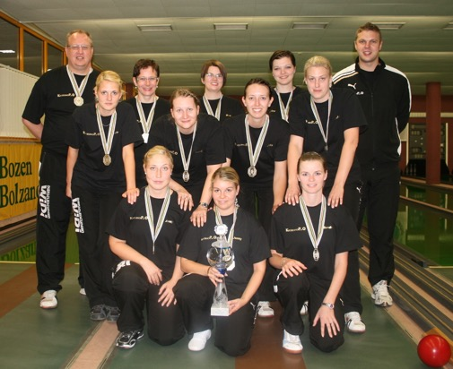
KVL - Damen
2011 Vize-Europapokalsieger in Bozen (ITA)
Hinten: Trainer Harald Seitz, Monika Kopp, Sabine Sellner, Malina Schwab, Co-Trainer Stefan Schneidawind
Mitte: Melina Zimmermann, Carmen Vester, Julia Albert, Saskia Seitz
Vorne: Jessica Dreher, Jenny Seitz, Sandra Sellner

Slide 37
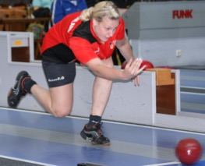
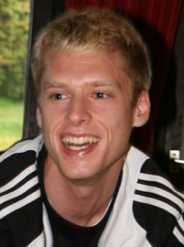
KVL - Damen
Der KVL hatte im Damenbereich bei den deutschen Meisterschaften 2012 zwei heiße Eisen im Feuer. Beide schafften den Sprung aufs Treppchen.
Julia Albert wurde in Villingen-Schwenningen mit einem Kegel Rückstand 3. über die Distanz von 100 Wurf bei den Frauen.
Bei ihrer letzten U23-Meisterschaft in Augsburg wurde Saskia Seitz zum wiederholten Male deutsche Vizemeisterin.
KVL - Herren
Über die Distanz von 200 Wurf erreichte Marco Mergenthaler den 11. Platz bei der deutschen Meisterschaft der U23 männlich im Kegelcenter Schwenningen.

Slide 38
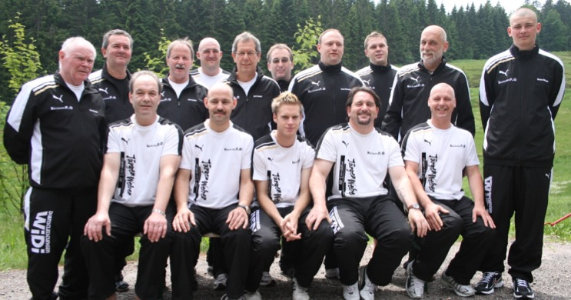
KVL - Herren
2013 Aufstieg in die 3. Bundesliga Nord/Mitte
Stehend v. l.: Hans Deutsch, Tomi Nagy, Oskar Sellner, Matthias Michalske, Erich Smasal, Rainer Jammerthal, Richy Wolfschläger, Stefan Seitz, Uli Zimmermann, Steven Hoffmann
Sitzend v. l.: Jochen Vogt, Dirk Schiller, Marco Mergenthaler, Hermann Lepold. Christian Will
Es fehlt: Jan Löffler

Slide 39
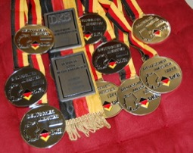
KVL - Damen
Über die Distanz 100 Wurf erreichten 2013 Lilo Dürr bei den Frauen und Malina Schwab bei der U23 die deutschen Meisterschaften in Oggersheim. Dabei belegte Lilo den 19. und Malina den 20. Platz.
Eine Woche später belegte Malina bei der 120 Wurf-Meisterschaft in Öhringen erneut den 20. Platz.
Bei den Frauen qualifizierten sich mit Sabine und Sandra Sellner und Saskia Seitz gleich drei Akteurinnen. Sandra und Sabine belegten am Ende die Plätze 11 und 16.
Saskia erspielte sich bei ihrer ersten Teilnahme an den deutschen Meisterschaften der Frauen sofort den Meistertitel.

Slide 40
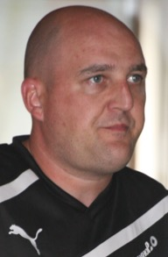

KVL - Herren
Drei KVL-Akteure traten in drei Altersklassen bei den deutschen Meisterschaften an.
Marco Mergenthaler wurde in der Altersklasse U 23 sehr guter 6. über 200 Wurf in Ludwigshafen.
Matthias Michalske qualifizierte sich für die deutsche
Meisterschaft über 120 Wurf in Öhringen. Er verpasste als
15. den Endlauf leider sehr deutlich.
Jochen Vogt erspielte sich in der Altersklasse
Senioren A in Freiburg einen 17. Platz.

Slide 41

KVL - Damen
2013 DKBC-Pokal-Sieger
Das Siegerteam:
Jenny Seitz, Jessica Dreher, Nina Raileanu, Sandra Sellner, Sabine Sellner, Melina Zimmermann, Saskia Seitz, Tanja Michalske, Bianca Hirschel
Trainer:
Harald Seitz, Stefan Schneidawind

Slide 42

KVL - Damen
2013 NBC-Pokal-Sieger in Augsburg
Stehend: Tanja Michalske, Saskia Seitz, Yvonne Lauer, Sabine Sellner, Nina Raileanu
Kniend: Jenny Seitz, Melina Zimmermann, Sandra Sellner, Aneta Ifrim, Jessica Dreher
Liegend: Adela Ban

Slide 43

KVL - Damen
DM 2014 in Villingen-Schwenningen
Der KVL schickte bei diesen deutschen Meisterschaften 4 Spielerinnen an den Start.
Melina Zimmermann und Jessy Dreher vertraten die Farben des Vereins bei der U23. Am Ende erzielte Melina den 12. und Jessy den 23. Platz.
Am Start bei den Frauen waren Saskia Seitz und Sabine Sellner. Sabine beendete die Qualifikation auf dem 17. Rang und Saskia erreichte als 4. die
K.o.-Runde. Um ihren Titel von 2013 zu verteidigen waren am Sonntag drei weitere Siege über jeweils 120 Wurf notwendig. Mit einer konzentrierten Leistung kam es zu einem Finale gegen ihre Nationalmannschaftskollegin Corinna Kastner. Ein hochdramatisches Endspiel wurde mit dem letzen Wurf entschieden. Corinna Kastner hatte mit ihrem letzten Wurf die Chance alles klar zu machen, indem sie aufs volle Bild mindestens eine 5 erzielt. 4 Kegel waren zum Glück für Saskia einer zu wenig und bedeuteten die erfolgreiche Titelverteidigung.

Slide 44

KVL - Damen
3. Deutscher Meister 1. Bundesliga 120 Wurf
Saison 2014 / 2015
In einer spannenden Saison 2014 / 2015 schaffte die 1. Damenmannschaft des KVL den 3. Platz in der 1. Bundesliga 120 Wurf.

Slide 45


KVL - Herren
DM 2015 in Augsburg
Stefan Seitz wird 2015 in Augsburg souverän Deutscher Meister 120 Wurf

Slide 46

KVL - Damen
2015 DKBC-Vize Pokal-Sieger in Lorsch

Slide 47

KVL - Damen
2015 NBC Pokal Sieger in Ritzing (AUT)
Nach dem NBC Pokal Sieg 2013 gewannen die KVL Mädels erneut den Pokal im österreichischen Ritzing. Als dritter der Qualifikation sicherte sich der KVL im Halbfinale gegen Rosice (CZE) das Finalticket. Dort siegten die Mädels verdient gegen Porec (CRO) und feierten die Goldmedaille.
Hinten v.. l. Saskia Seitz, Jessica Dreher, Sabine Sellner
Mitte v. l: Yvonne Schneider, Melina Zimmermann, Sandra Sellner
Vorn v. l. Tanja Michalske, Jenny Seitz

Slide 48

KVL - Damen
2016 Vize-Deutscher Meister in der 1. Bundesliga
Die 1. Damenmannschaft krönte eine sensationelle Saison in der 1. Bundesliga mit dem Vizemeistertitel und löste damit das Ticket für den Europapokal in Serbien.
Hinten v.. l. Harald Seitz, Sabine Sellner, Saskia Seitz, Tanja Michalske, Stefan Seitz
Mitte v. l: Bürgermeisterin Ute Göbelbecker, Jenny Seitz, Karl Welker
Vorn v. l. Melina Zimmermann, Yvonne Schneider, Jessica Dreher, Sandra Sellner, Corinna Kistner

Slide 49

KVL - Damen
2016 2. Platz in der 2. Bundesliga Süd-West
Auch die 2. Damenmannschaft beendete eine tolle Saison mit dem 2. Platz in der 2. Bundesliga Süd-West.
Hinten v.. l. Harald Seitz, Monika Warth, Jenny Seitz, Carmen Vester, Alex Dahm-Jammerthal, Tanja Michalske
Vorn v. l. Mara Seitz, Bianca Cunow, Corinna Kistner, Iris Remiger

Slide 50

KVL - Damen
2016 Deutsche Meisterschaften - Sprint
Sandra Sellner erkämpft sich bei den ersten deutschen Sprintmeisterschaften die Bronzemedaille.

Slide 51

KVL – Damen / Herren
2016 Deutsche Meisterschaften in Bautzen
Sandra Sellner und Stefan Seitz gewinnen die Bronze Medaille!

Slide 52

KVL - Damen
2016 Vize-Europapokalsieger in Backa Topola (SRB)
Wieder feierten die KVL Mädels eine internationale Medaille. Nach dem ersten Platz in der Qualifikation besiegte der KVL in einem spannenden Spiel St. Pölten und mussten sich im Finale gegen den altbekannten Gegner Porec geschlagen geben. Doch auf die Silbermedaille können die Mädels sehr stolz sein!
Hinten v.. l. Stefan Seitz, Jessica Dreher, Saskia Seitz, Sabine Sellner
Alex Drahm-Jammerthal, Harald Seitz
Vorn v. l. Yvonne Schneider, Melina Zimmermann, Sandra Sellner, Jenny Seitz

Slide 53

KVL - Damen
2017 Vize-Deutscher Meister in der 1. Bundesliga
Die KVL Mädels holten nach einer durchwachsenen Hinrunde auf und erkämpften sich am letzten Spieltag in Lorsch den Vizemeistertitel!
Somit wartet im Oktober die nächste Aufgabe: der Europapokal in Hirschau!
Für den KVL kämpften. Jessica Dreher, Saskia Seitz, Sabine Sellner,
Yvonne Schneider, Melina Zimmermann, Sandra Sellner, Jenny Seitz
Das erfolgreiche Trainerteam: Stefan und Harald Seitz

Slide 54

KVL - Herren
2017 Aufstieg in die 2. Bundesliga
Aller guten Dinge sind Vier!
Die KVL Herren haben es endlich geschafft – der Wiederaufstieg in die 2. Bundesliga Nord Mitte bei den Aufstiegsspielen in Bamberg!
Herzlichen Glückwunsch!
v.l.hinten: Sandro Zieger, Hermann Lepold, Oscar Sellner, Erich Smasal, Matthias Michalske
vorn von links: Richard Wolfschläger, Stefan Seitz, Florian Remiger, Christian Cunow

Slide 55

KVL – Damen / Herren
2017 Deutsche Meisterschaften Sprint
Melina Zimmermann holte im Sprint bei den Deutschen Meisterschaften die Goldmedaille!
Stefan Seitz unterlag im Finale, hatte aber die Silbermedaille schon sicher!

Slide 56

KVL – Damen / Herren
2017 Deutsche Meisterschaften Tandem
Sabine Sellner und Matthias Michalske holten sich bei den Deutschen Meisterschaften im Tandem die Goldmedaille!

Slide 57

WM 2017 Dettenheim
2017 Gold für die Deutschen Frauen!
Saskia Seitz und Melina Zimmermann holten bei der Heim-WM in Dettenheim Gold.
Im Herzschlagfinale gegen Kroatien siegten die deutschen Damen am Ende im Sudden Victory!
Herzlichen Glückwunsch!

Slide 58

KVL - Herren
Stefan Seitz im Club der 700 er!
Grandiose 706 Kegel!!
Neuer Bahnrekord und persönliche Bestleistung für Stefan!
Damit ist Stefan Seitz in den Kreis der 700er gerückt.

Slide 59

KVL - Damen
2018 3. Deutscher Meister in der 1. Bundesliga
Auch eine Saison ohne Saskia Seitz meisterten die KVL Mädels souverän und beendeten die Saison mit dem 3. Platz. Und qualifizierten sich damit zum NBC Pokal in Apatin (Serbien)
v. h.l. Karl Welker, Harald Seitz, Saskia Seitz, Vanessa Rauch, Melina Zimmermann, Stefan Seitz
Sabine Sellner,, Samantha Jones, Corina Kistner
Jessia Dreher, Sandra Sellner, Yvonne Schneider, Jenny Seitz

Slide 60

KVL - Damen
2018 Vize Pokal Sieger DKBC Pokal
Was für ein Saisonabschluss 2017 / 2018 in Oggersheim – Vize Pokal Sieger !
Nur geschlagen durch Bamberg.
Die Silber Mädels : Melina Zimmermann, Corina Kistner, Yvonne Schneider.Sabine Sellner, Saskia Seitz, Sandra Sellner, Jessica Dreher Vanessa Rauch und Samatha Jones

Slide 61

KVL – Damen / Herren
2018 Deutsche Einzelmeisterschaften in Oggersheim
Yvonne Schneider wird 3. Deutscher Meister in Oggersheim!

Slide 62


KVL – Damen / Herren
2018 Deutsche Meisterschaften im Sprint München
Der Titel bleibt in Liedolsheim – im Sudden Victory holt sich Yvonne Schneider den Deutschen Meistertitel im Sprint

Slide 63
KVL – Damen / Herren
2018 Deutsche Meisterschaften im Sprint München
Der Titel bleibt in Liedolsheim – im Sudden Victory holt sich Yvonne Schneider den Deutschen Meistertitel im Sprint

Slide 64

KVL - Damen
2018 Silber beim NBC Pokal in Apatin (Serbien)
Und wieder haben die KVL Mädels international zugeschlagen!
Mit der Mission Ein Team Ein Ziel Misson Apatin 2018 - erkämpfte sich der KVL das Finale.
Im Deutschen Finale gegen Poing unterlag Liedolsheim, doch Silber war gewonnen!
Die Silber Mädels Jessia Dreher, Saskia Seitz, Sandra Sellner, Vanessa Rauch, Alex Dahm-Jammerthal, Sabine Sellner, Stefan Seitz und Yvonne Schneider
.. Und natürlich Erfolgstrainer Harald Seitz

Slide 65

KVL - Damen
2019 3. Deutscher Meister in der 1. Bundesliga
Wieder haben es die KVL Mädels geschafft! Eine weitere Saison mit dem 3. Platz beendet und sich das Ticket gelöst für den NBC Pokal in Kroatien
v. l. Samantha Jones, Jessy Dreher, Sandra Sellner, Saskia Seitz,
Mara Seitz, Vanessa Rauch und Yvonne Schneider
Es fehlt: Sabine Sellner

Slide 66
KVL - Damen
2019 3. Deutscher Meister in der 1. Bundesliga
Wieder haben es die KVL Mädels geschafft! Eine weitere Saison mit dem 3. Platz beendet und sich das Ticket gelöst für den NBC Pokal in Kroatien
v. l. Samantha Jones, Jessy Dreher, Sandra Sellner, Saskia Seitz,
Mara Seitz, Vanessa Rauch und Yvonne Schneider
Es fehlt: Sabine Sellner

Slide 67

KVL - Herren
2019 Aufstieg in die 2. Bundesliga
Die KVL Herren haben es wieder geschafft – der Wiederaufstieg in die 2. Bundesliga Nord Mitte bei den Aufstiegsspielen in Oggersheim!
Herzlichen Glückwunsch!
v.l.hinten: Christian Cunow, Lukas Rauch, Christian Müller, Hermann Lepold
vorn von links: Florian Remiger, Stefan Seitz, Jan Löffler

Slide 68

KVL - Damen
2019 DKBC Pokal Sieger
Da ist das Ding! Der KV Liedolsheim schlägt in einem packenden Halbfinale Bamberg und im Finale Poing und holt den Pott zum 2. Mal nach Hause!
Die Gold Mädels : Samatha Jones, Vanessa Rauch, Sabine Sellner, Saskia Seitz, Stefan Seitz, Yvonne Schneider, Jessy Dreher und Sandra Sellner

Slide 69

WM 2019 Rokycany
2019 Bronze für die Deutschen Frauen!
Bei der diesjährigen Mannschafts-WM waren gleich 3 KVL Mädels nominiert – Sandra Sellner, Saskia Seitz und Yvonne Schneider.
Sie haben zusammen mit dem deutschen Team Bronze geholt!
Herzlichen Glückwunsch!

Slide 70

Deutsche Jugendmeisterschaften
2019 Gold für Samantha Jones, Silber für Sandro Zieger !
Bei ihrer letzten U18 Meisterschaft räumte unsere Samy im doppelten Sinne ab!
Sie stellte mit 621 einen neuen deutschen Rekord auf und holte GOLD!
Sandro Zieger erkämpfte sich Silber!
Herzlichen Glückwunsch!

Slide 71

Deutsche Meisterschaften Tandem / Mixed
2019 Ludwigshafen
Yvonne Schneider und Christian Müller erkämpften sich die Goldmedaille im Tandem Mixed! Herzlichen Grlückwunsch!

Slide 72
Nationalmannschaft
In den Reihen des KV Liedolsheim gibt es einige Spieler und Spielerinnen, die schon einige Nationalmannschaftseinsätze vorweisen können:
    Saskia Seitz 66 Einsätze
    Ursel Zimmermann 41 Einsätze
    Stefan Seitz 22 Einsätze
    Claudia Hoffmann 16 Einsätze
    Melina Zimmermann 21 Einsätze
    Yvonne Schneider 9 Einsätze
    Tanja Michalske 5 Einsätze
    Yvonne Seiler 3 Einsätze
    Monika Kopp 2 Einsätze
    Sandra Sellner 8 Einsätze
    Sabine Sellner 2 Einsätze

Slide 73
Unsere Medaillengewinner
Insgesamt haben unsere Sportler/innen während ihrer aktiven Zeit beim
KV Liedolsheim 26 Medaillen gewonnen. Im Einzelnen waren dies:
18 x Gold
4 x Silber
4 x Bronze

Slide 74



Saskia Seitz
2006 WM U18 in Skopie (MKD)
4x Gold, 1x Silber
2007 WM U18 in Kosice (SVK)
5x Gold
2008 WM U23 in Zadar (CRO)
2 x Silber
2009 WM Mannschaft in Dettenheim (GER)
Gold
2012 WM U23 in Bautzen (GER)
3x Gold, 1x Bronze
2015 WM Mannschaft in Speichersdorf (GER)
Silber
2017 WM Mannschaft in Dettenheim (GER)
Gold

Slide 75



Melina Zimmermann
2009 WM U18 Dettenheim (GER)
1x Bronze (Paarkampf weiblich)
zusammen mit Vanessa Welker
2012 WM U23 Bautzen (GER)
1x Gold (Mannschaft)
2014 WM U23 Brünn (CZE)
1x Gold (Mannschaft)
2015 WM Damen Speichersdorf
(GER) Silber (Mannschaft)
2017 WM Damen Dettenheim
(GER) Gold (Mannschaft)

Slide 76



Ursula Zimmermann
2008 WM in Banja Luka (BIH)
1x Gold im Sprint
1x Silber in der Kombination
1x Bronze im Einzel über 120 Wurf
2008 - 2010
Nr. 1 der Weltrangliste
2009 WM Mannschaft Dettenheim
Gold mit der Mannschaft
2011 WM Einzel in Ritzing (AUT)
1x Gold in der Kombination

Slide 77


Tanja Michalske
2007 in Kosice (SVK)
1x Bronze mit der Mannschaft

Slide 78
Partnerschaft
Haben Sie Interesse an einer Partnerschaft mit dem Kegelverein Liedolsheim oder an der Sportkegelweltmeisterschaft 2017 in Dettenheim ?
Dann wenden Sie sich bitte an
Harald Seitz
Telefon: 0177 – 8917300
Fax: 07247 – 89173
Email: seitz.harald(at)gmail(dot)com
Homepage: http://www.kegelverein-liedolsheim.de
Email: kontakte(at)kegelverein-liedolsheim(dot)de

Slide 79
Adressen
Anschrift
Kegelverein 1996 Liedolsheim e.V.
Reutackerweg 10
76706 Dettenheim
Telefon und Fax
Telefon: 07247 – 944644
Fax: 07247 – 949172
Homepage: http://www.kegelverein-liedolsheim.de
Email: kontakte(at)kegelverein-liedolsheim(dot)de

